Slide 1
Front-end frameworky
PREDNÁŠKA · VUE 3
prednaska.js
import { ref, watch } from 'vue'
const topic = ref('reaktivita')
const year = 2026
watch(topic, learn)
Webové technológie I. · ZS 2026
Ing. Jakub Matišák, PhD.

Slide 2

Obsah
01
Reaktivita a DOM
DOM · reaktivita · imperatívne vs. deklaratívne · Virtual DOM
02
Frameworky dnes
porovnanie · popularita · krivka učenia · signály
03
Vue
komponenty · Composition API · reaktivita · životný cyklus
04
Ekosystém
knižnice · nástroje · meta-frameworky · TypeScript
05
Prax
inštalácia · prvý projekt · ukážka Telefónny zoznam

Slide 3
Reaktivita a DOM
01
DOM · reaktivita · imperatívne vs. deklaratívne · Virtual DOM

Slide 4
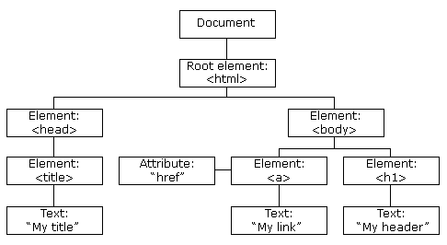
DOM – pripomenutie
DOM = stromová reprezentácia HTML stránky v prehliadači.
Každý element, atribút aj text je uzol (node).
JavaScript ho vie čítať aj meniť – napr. getElementById().

Slide 5

Čo je reaktivita?
Reaktivita = keď sa zmení stav (dáta), používateľské rozhranie sa aktualizuje automaticky.
Analógia s Excelom: bunka C1 = A1 + B1 sa prepočíta sama, keď zmeníme A1. Bez reaktivity musíme DOM po každej zmene aktualizovať ručne.
obyčajný JavaScript
Vue – reaktívne
let a = 1
let b = a * 2
a = 5
console.log(b) // 2 – b sa neprepočíta
const a = ref(1)
const b = computed(() => a.value * 2)
a.value = 5
console.log(b.value) // 10

Slide 6

Imperatívne vs. deklaratívne
AKO to urobiť – imperatívne (JS)
ČO sa má zobraziť – deklaratívne (Vue)
index.html
Counter.vue
<div id="counter">Counter: 0</div>
<button onclick="increment()">+1</button>
<script>
let count = 0
function increment() {
count++
const el = document.getElementById('counter')
el.textContent = `Counter: ${count}`
}
</script>
<script setup>
import { ref } from 'vue'
const count = ref(0)
function increment() {
count.value++
}
</script>
<template>
<div>Counter: {{ count }}</div>
<button @click="increment">+1</button>
</template>
Deklaratívne opíšeme výsledok podľa stavu – o aktualizáciu DOM sa postará framework.

Slide 7
Virtual DOM
Virtual DOM (VDOM) = odľahčená reprezentácia UI v pamäti – obyčajné JS objekty (vnodes).
Najprv vzniká VDOM, až podľa neho sa upraví skutočný DOM – nie naopak.
vnode
// vnode = obyčajný JS objekt
{
type: 'div',
props: { id: 'counter' },
children: 'Counter: 0'
}
“The virtual DOM (VDOM) is a programming concept where an ideal, or “virtual”, representation of a UI is kept in memory and synced with the “real” DOM.”
— staršia dokumentácia Reactu (reactjs.org)
1 Zmena stavu
→
2 Nový VDOM
→
3 Diff – porovnanie
→
4 Patch – zápis do DOM

Slide 8
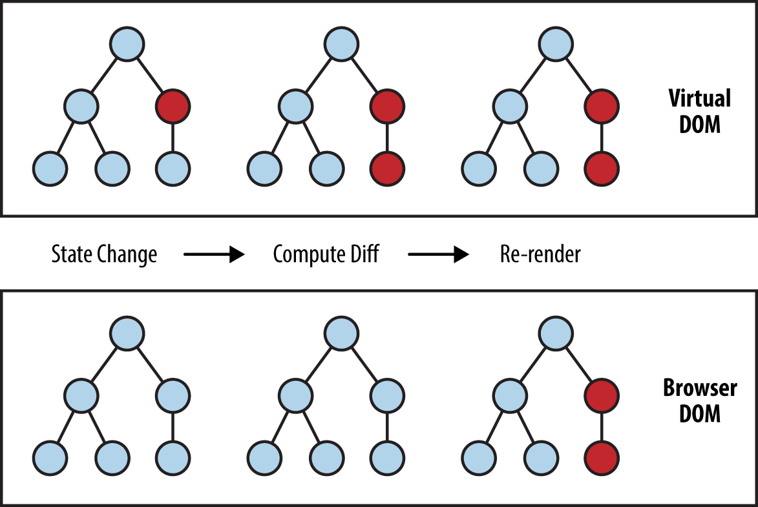
Virtual DOM vs. Browser DOM
1
Zmena stavu – vo VDOM sa zmenia uzly (červené).
2
Diff porovná nový a starý VDOM.
3
Do Browser DOM sa zapíšu len zmenené uzly.

Slide 9


Prečo Virtual DOM?
MÝTUS
„DOM je pomalý.“
REALITA
Zmena uzla je rýchla. Drahé je prepočítanie layoutu a prekreslenie (reflow/repaint) – najmä veľa zmien za sebou.
Deklaratívny kód – framework zmeny dávkuje a do DOM zapíše len minimum.
Netreba ručne synchronizovať stav a DOM – menej chýb.
VDOM nie je zadarmo – diff stojí čas aj pamäť. Preto vznikajú prístupy bez VDOM: kompilátor (Svelte), signály (Solid, Angular), Vue Vapor.

Slide 10
Frameworky dnes
02
porovnanie · popularita · krivka učenia · signály

Slide 11

Najpoužívanejšie frameworky
Angular · React · Vue – a ďalšie: Svelte, Solid, Preact, Qwik…
* React je formálne knižnica – rieši len UI vrstvu, router či správu stavu si dopĺňame.

Slide 12
Porovnanie
 | ● Angular | ● React | ● Vue | ● Svelte
Rok vydania | 2016 (AngularJS 2010, koniec 2021) | 2013 | 2014 | 2016
Verzia (10/2026) | 22 | 19 | 3.5 (3.6 RC) | 5
Za tým stojí | Google | Meta | Evan You + komunita | Rich Harris + komunita
Jazyk / šablóny | TypeScript, HTML šablóny | JSX (JS/TS) | SFC – HTML šablóny, JS/TS | .svelte súbory, JS/TS
Krivka učenia | Strmá | Stredná | Mierna | Mierna
Vykresľovanie | Incremental DOM + Signals | Virtual DOM + React Compiler | Virtual DOM + kompilátor (Vapor bez VDOM) | Kompilátor, bez VDOM
Pozitíva | Kompletné riešenie pre veľké aplikácie (DI, router, formuláre) | Najväčší ekosystém, React Native, trh práce | Dokumentácia, jednoduchá syntax, rýchly štart | Málo kódu, výkon, malé bundly
Negatíva | Veľa konceptov naraz (DI, RxJS) | Veľa rozhodnutí na vývojárovi (router, stav…) | Menší trh práce ako React | Menšia komunita a ekosystém

Slide 13
NPM trendy
Sept. 2026 · priemer za týždeň
197 M
React
17,8 M
Vue
6,8 M
Angular
6,5 M
Svelte
Priemerné týždenné stiahnutia z npm (api.npmjs.org), 01/2016 – 09/2026. Stiahnutia ≠ používatelia: rátajú sa aj CI buildy, boti a automaticky generované projekty (odtiaľ prudký nárast v roku 2026). Špičky Vue a Svelte koncom roka 2022 sú anomálie v dátach.

Slide 14
Krivka učenia
Angular
React
Vue
náročnosť
náročnosť
náročnosť
čas
čas
čas
Najnáročnejší:
Angular
Stredne náročný:
React
Najľahší na začiatok:
Vue

Slide 15
Trend: signály
Signál = reaktívna hodnota, ktorá sleduje, kto ju číta, a pri zmene upozorní závislých.
1 koncept, 4 zápisy
// Vue
const count = ref(0)
// Angular
count = signal(0)
// Svelte 5
let count = $state(0)
// SolidJS
const [count, setCount] =
createSignal(0)
Jemnozrnné aktualizácie: zmení sa len konkrétne miesto v DOM (SolidJS, Preact). Návrh TC39 chce signály priamo v JavaScripte.
Vue: ref() je v podstate signál, len sa tak nevolá (rovnaký princíp má aj Options API). Pri zmene však prekreslí komponent cez VDOM.
Angular: Signals od v16, nové projekty bez Zone.js
Svelte 5: runes – $state, $derived, $effect
Vue 3.6 (RC): Vapor Mode – jemnozrnné aktualizácie DOM bez Virtual DOM, ako v Solide

Slide 16
Vue
03
komponenty · Composition API · reaktivita · životný cyklus

Slide 17
Vue.js
Vue (čítaj /vjuː/, ako anglické view) je progresívny framework na tvorbu používateľských rozhraní.
Postavený na štandardoch HTML, CSS a JavaScript.
Deklaratívne vykresľovanie: šablóna opisuje, ako má HTML vyzerať podľa stavu.
Reaktivita: Vue sleduje zmeny stavu a efektívne aktualizuje DOM.
2014
3.5
prvé vydanie (Evan You)
aktuálna verzia
3.6 RC
12/2023
Vapor Mode – bez VDOM
koniec podpory Vue 2
Nové projekty len vo Vue 3 – Vue 2 už nedostáva ani bezpečnostné opravy.

Slide 18
Komponenty
Komponent = samostatná, opakovane použiteľná časť UI so šablónou, logikou a štýlom.
Vo Vue typicky Single-File Component (súbor .vue).
Dáta idú dole cez props, udalosti hore cez emits.
ProfileCard.vue
<script setup>
defineProps({ name: String })
const emit = defineEmits(['edit'])
</script>
<template>
<div class="card">
{{ name }}
<button @click="emit('edit')">Upraviť</button>
</div>
</template>
<style scoped>
.card { padding: 1rem; }
</style>
Použitie v rodičovi
<ProfileCard name="Anton" @edit="onEdit" />

Slide 19
Options API vs. Composition API
Options API – štýl Vue 2, stále podporované
Composition API + <script setup> – odporúčané
Options.vue
Composition.vue
<script>
export default {
data() {
return { message: 'Hello World' }
},
methods: {
greet() {
alert(this.message)
},
},
}
</script>
<template>
<button @click="greet">{{ message }}</button>
</template>
<script setup>
import { ref } from 'vue'
const message = ref('Hello World')
function greet() {
alert(message.value)
}
</script>
<template>
<button @click="greet">{{ message }}</button>
</template>

Slide 20
Composition API – reaktívny stav
ref()
reactive()
akákoľvek hodnota, v JS cez .value
len objekty a polia, bez .value
const count = ref(0)
count.value++
const user = reactive({ name: 'Anna' })
user.name = 'Eva'
computed()
watch()
odvodená hodnota, prepočíta sa len pri zmene
reakcia na zmenu – vedľajšie efekty (API…)
const double = computed(
() => count.value * 2)
watch(count, (nova, stara) => {
console.log(stara, '→', nova)
})
Pravidlo: ref() ako predvolená voľba · computed namiesto ručného prepočítavania · watch len na vedľajšie efekty

Slide 21



Ako funguje reaktivita vo Vue
Proxy
reactive() obalí objekt do JavaScript Proxy.
zjednodušený princíp (vuejs.org)
function reactive(obj) {
return new Proxy(obj, {
get(target, key) {
track(target, key) // kto ma číta?
return target[key]
},
set(target, key, value) {
target[key] = value
trigger(target, key) // upozorni závislých
return true
},
})
}
track – pri čítaní (get)
Vue si zapamätá, kto vlastnosť čítal.
trigger – pri zápise (set)
Vue znova spustí všetko, čo od nej závisí: prekreslenie, computed, watch.
ref() funguje rovnako – hodnotu drží vo vlastnosti .value.

Slide 22

Signály: tri primitívy
Primitív | Vo Vue | Čo robí
stav | ref() | hodnota, ktorú čítaš a meníš
odvodená hodnota | computed() | počíta sa zo signálov, výsledok si pamätá (cache)
efekt | watch / render | vedľajší účinok: zápis do DOM, volanie API…
Celý trik je v automatickom sledovaní závislostí.
Keď beží efekt, framework si pamätá „práve beží efekt X“. Každý signál, ktorý sa počas toho prečíta, si X zapíše ako odberateľa. Pri zmene upozorní len svojich odberateľov.

Slide 23
Signál na pár riadkov
signal.js
effect.js
let currentEffect = null
function signal(value) {
const subs = new Set()
return {
get value() {
// kto ma číta? → zapíšem si ho
if (currentEffect) subs.add(currentEffect)
return value
},
set value(v) {
value = v
// upozorním všetkých závislých
subs.forEach((fn) => fn())
},
}
}
function effect(fn) {
currentEffect = fn
fn() // zaregistruje sa u signálov,
// ktoré počas behu prečíta
currentEffect = null
}
const count = signal(0)
effect(() => console.log(count.value))
// → 0
count.value++
// → 1
Naivná verzia. Skutočné implementácie pridávajú dávkovanie zmien, lenivé computed, ochranu pred „glitchmi“ a upratovanie.

Slide 24




Signály – na čo si dať pozor
Reaktivita sa dá stratiť
computed, nie watch
Ťažšie ladenie
Pamäť
let { count } = state alebo hodnota prečítaná raz mimo efektu sa už nesleduje.
Odvodené hodnoty patria do computed, nie do watch, ktorý prepisuje iný ref.
Pri veľa jemných závislostiach je ťažšie zistiť, prečo sa niečo prepočítalo.
Každá väzba je malý objekt – pri obrovskom počte to niečo stojí.
Signály riešia, čo sa zmenilo a koho to zaujíma – VDOM / Vapor riešia, ako sa to dostane do DOM.

Slide 25
Časté chyby s reaktivitou
1
Zabudnuté .value v <script>
2
Deštrukturalizácia reactive()
const count = ref(0)
count++ // ❌ TypeError
count.value++ // ✅ v šablóne bez .value
const state = reactive({ count: 0 })
let { count } = state // ❌ kópia
const { count } = toRefs(state) // ✅
3
Prepísanie reactive() objektu
4
Zmena props v dieťati
let user = reactive({ name: 'Anna' })
user = { name: 'Eva' } // ❌ bez reaktivity
Object.assign(user, { name: 'Eva' }) // ✅
props.title = 'Nový' // ❌ read-only
emit('rename', 'Nový') // ✅ zmení rodič

Slide 26
Komunikácia komponentov
Rodič
App.vue
ProfileCard.vue – <script setup>
// Props – dáta od rodiča (read-only)
// 3.5: deštrukturalizácia s default hodnotou
const { name, age = 18 } = defineProps(['name', 'age'])
// Emits – udalosti pre rodiča
const emit = defineEmits(['edit'])
emit('edit', id)
// v-model na vlastnom komponente (3.4)
// rodič: <MyInput v-model="text" />
const model = defineModel()
// Prístup k DOM elementu (3.5)
const input = useTemplateRef('input')
props
dáta dole
:name="…"
emits
udalosti hore
@edit="…"
Dieťa
ProfileCard.vue

Slide 27
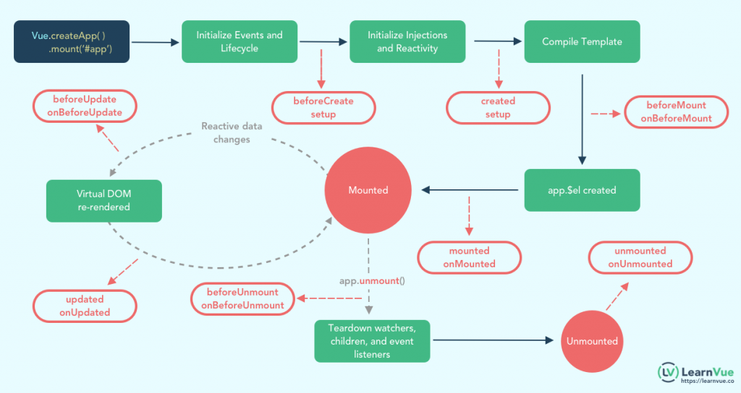
Životný cyklus komponentu
Najčastejšie hooky
onMounted
komponent je v DOM (fetch, práca s DOM)
onUpdated
po prekreslení
onUnmounted
upratovanie (timery, listenery)
Zdroj obrázka: learnvue.co

Slide 28
Ekosystém
04
knižnice · nástroje · meta-frameworky · TypeScript

Slide 29







Ekosystém Vue
Pinia
Vue Router
ESLint
Vuetify / PrimeVue
správa stavu (nahradila Vuex)
navigácia a URL
kontrola kódu
knižnice UI komponentov
Vue DevTools
strom komponentov, stav, props – v prehliadači aj ako Vite plugin
VS Code + Vue – Official
zvýrazňovanie, doplňovanie, TypeScript (predtým Volar)
Vitest
unit testy; Prettier na formátovanie

Slide 30


Meta-frameworky a TypeScript
Meta-framework = nadstavba frameworku: routing podľa súborov, SSR/SSG, API, build.
ContactCard.vue
<script setup lang="ts">
interface Contact {
id: number
name: string
}
defineProps<{ contact: Contact }>()
const emit = defineEmits<{
edit: [id: number]
}>()
</script>
Nuxt Vue
Next.js React
SvelteKit Svelte
Analog Angular
SSR – HTML sa generuje na serveri → rýchlejšie prvé zobrazenie, lepšie SEO.
TypeScript je v praxi štandard – Vue ho podporuje priamo: lang="ts"

Slide 31
Prax
05
inštalácia · prvý projekt · ukážka Telefónny zoznam

Slide 32


Ako na to
Node.js (LTS) + npm – JavaScript mimo prehliadača a správca balíčkov.
Vite 8 vyžaduje Node 20.19+ alebo 22.12+.
Vite (čítaj /vit/, po francúzsky „rýchly“) – dev server + produkčný build.
Vue CLI a webpack sú pre nové Vue projekty minulosť.

Slide 33

Je to fakt jednoduché, poďme na to
terminál
$ npm create vue@latest
$ cd {projekt}
$ npm install
$ npm run dev
create-vue sa spýta na TypeScript, Router, Pinia, ESLint, Vitest…
Alternatíva: npm create vite@latest

Slide 34
Ukážka: Telefónny zoznam
1
2
3
4
5
01-staticky-komponent
02-props
03-v-for-v-if
04-emits
05-computed
natvrdo zapísané dáta – takto nie
defineProps, :prop vs. prop, ref() vs. reactive()
v-for + :key, v-if / v-else, class binding
defineEmits, rodič mení svoje dáta, kópia objektu
computed() v dieťati aj v rodičovi
$ cd addressBook && npm install && npm run dev # príklady: tlačidlá alebo #1 – #5 v URL

Slide 35
Zdroje
Oficiálna dokumentácia
vuejs.org/guide
vuejs.org – Reactivity in Depth
vuejs.org – Connection to Signals
react.dev
angular.dev
svelte.dev
vite.dev
Ďalšie zdroje
MDN – Document Object Model
TC39 – Signals proposal
npmtrends.com – porovnanie
api.npmjs.org – dáta grafu
Obrázky: w3schools.com (DOM), tonynguyenit.medium.com (Virtual DOM), learnvue.co (životný cyklus)

